Slide 2
Datová opora pro nastavení cyklu kvality

Slide 3
Dotazníkové šetření – cíle
Datová opora a saturace potřeb krajů – evaluace KAP I a příprava KAP II
Tvorba a revize PA a ŠAP na úrovni škol
Autoevaluace školy a sledování jejího posunu v rámci oblastí intervencí definovaných OP VVV (stanovení / dosažení cílů na úrovni školy)
Projektová činnost SŠ a VOŠ v rámci výzev OP VVV
Evaluace projektové činnosti SŠ a VOŠ v rámci výzvy OP VVV (Šablony I)
Vyhodnocení povinných oblastí intervencí v rámci podání žádosti o podporu prostřednictvím výzvy pro SŠ a VOŠ v rámci OP VVV (Šablony II)

Slide 4
Dotazníkové šetření – koncepce a nastavení
Sběr dat ve dvou hlavních fázích:
Celoplošné šetření
Datová opora krajů (výstupy z šetření jako podklad pro evaluaci KAP I, příprava KAP II)
Evaluace projektové činnosti (Šablony I)
Zapojení do připravované výzvy OP VVV (Šablony II)
Tvorba a revize PA a ŠAP
Termín realizace: říjen – listopad 2018
Aktualizace dat ve vazbě na termín ukončení projektové činnosti škol a podání žádosti o podporu
Není povinná aktivita, pouze v případě potřeby na úrovni školy
Aktualizace dat pro evaluaci šablon (Šablony I)
Zapojení do připravované výzvy OP VVV (Šablony II)
Termín realizace: září 2019

Slide 5
Dotazníkové šetření – aktuální stav
Realizace sběru dat v období 1.10. – 30.11. 2018
Každá škola má na svém profilu v systému PKAP svůj vlastní unikátní link vygenerovaný dle REDIZa školy
Školám byl vytvořen návod pro průchod dotazníkem v rámci zajištění podpory školám
Průběžný monitoring návratnosti vyplněných dotazníků
Rozesílka reminderů na školy
Zajištění technické podpory (problémy s přístupem k dotazníku, technické problémy při průchodu dotazníkem)
Komunikace prostřednictvím e-mailu: skoly@pkap.cz
Konzultační činnost po telefonu

Slide 6
Dotazníkové šetření – realizace sběru dat
Zpřístupnění elektronické verze dotazníku a otevření systému pro sběr dat
Uzavření systému pro sběr dat
Rozesílka reminderů
říjen
listopad
prosinec
Průběžný monitoring návratnosti v rámci sběru dat

Slide 7
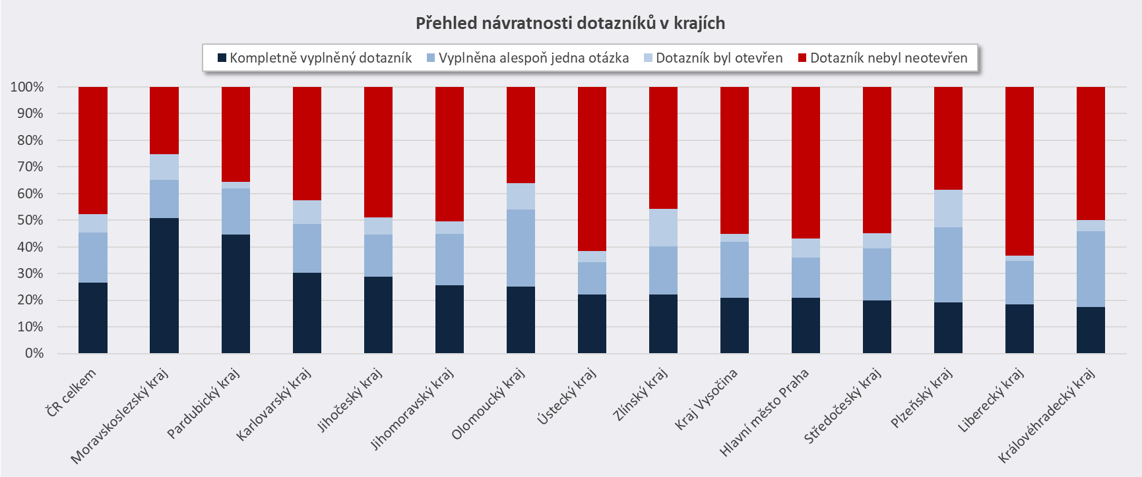
Dotazníkové šetření – monitoring návratnosti

Slide 8
Regionálně specifická data
Zpracování a vyhodnocení regionálně specifických dat pro potřeby krajů / realizačních týmů
Zpětná vazba pro prioritizaci potřeb v krajích
Typy datových výstupů:
Základní demografické údaje (ČSU)
Zaměstnanost v kraji (ČSÚ - VŠPS)
Vzdělanostní struktura v kraji - počty přijatých studentů a počty absolventů v rámci skupin oborů (NÚV)
Míra nezaměstnanosti / podíl nezaměstnaných osob (ČSÚ, MPSV/GŘ ÚP)
Nezaměstnanost absolventů středních a vyšších odborných škol (NÚV)

Slide 9
Rozšíření datové opory
Zajištění datové opory realizačním týmům v krajích na základě aktuální potřeby a priorit MŠMT / OP VVV
Monitoring předčasných odchodů a prevence na regionální úrovni
Příprava koncepce ŠIKK a zajištění datové opory
Spolupráce s O65 MŠMT a CZVV na přípravě datových sestav a jejich následná distribuce do krajů
Tvorba výstupů z ŠAP – hlavní zjištění, analýza potřeb škol -> nastavení procesů v rámci P-KAP, diseminace dat do krajů, datová opora pro přípravu výzev v rámci OP VVV

Slide 10
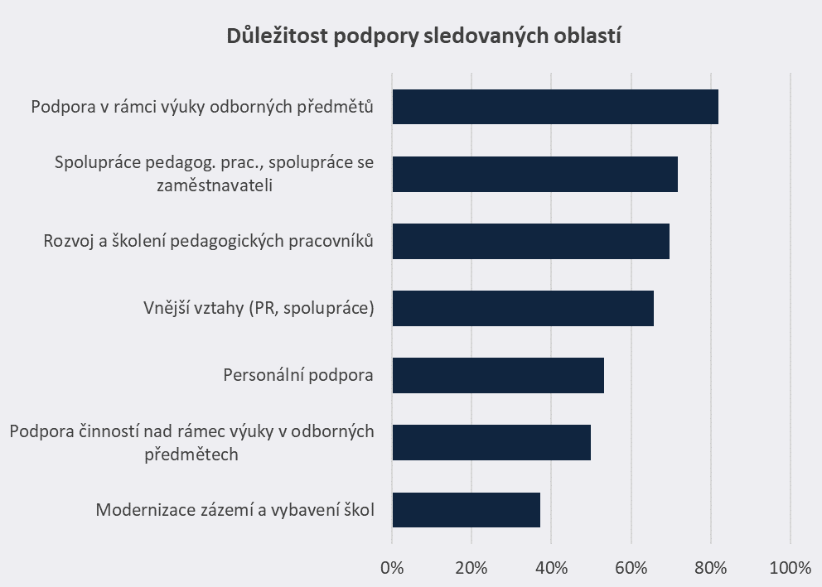
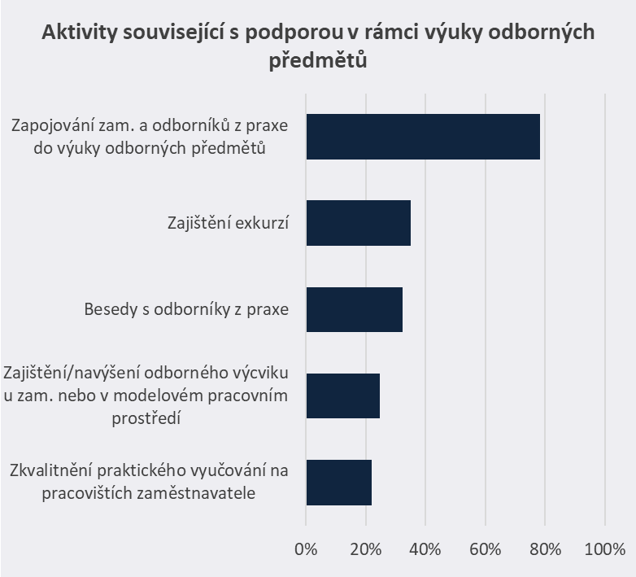
Výstupy z ŠAP – Podpora odborného vzdělávání

Slide 11
děkuji za pozornost
martin.ulovec@nuv.cz
Vedoucí analytik projektu P-KAP

Slide 12
Národní ústav pro vzdělávání podpora krajského akčního plánování
www.pkap.cz

